Slide 1

Maps et Dictionnaries
CSI2510
Notes:
CSI2510

Slide 2
Les TAD Map et Dictionnaire
Un dictionnaire (dictionary) est un modèle abstrait de base de données.
tel une file à priorité, un dictionnaire emmagasine des paires clé-élément
La recherche par clé est la principale opération offerte par un dictionnaire
DICTIONNAIRE: Multiple items avec la même clé sont permis (généralement appelé MultiMap)
MAP: Multiple items avec la même clé ne sont PAS permis
CSI2510
Notes:
CSI2510

Slide 3
Le TAD Dictionnaire : méthodes
  findElement(k): si le dictionnaire a un élément avec une clé k, la méthode retourne cet élément, autrement elle retourne l'élément spécial NO_SUCH_KEY
  insertItem(k, o): insérer une paire-entrée (k, o) dans le dictionnaire
  removeElement(k): si le dictionnaire a un élément avec une clé k, la méthode supprime le premier de ces éléments du dictionnaire et le retourne, autrement elle retourne l'élément spécial NO_SUCH_KEY
  findAllElements(k) : Retourne une collection de tous les éléments ayant comme clé K
  removeAllElements(k) : Retourne une collection de tous les éléments ayant comme clé K et les supprime du dictionnaire
  size(), isEmpty()
  keys(), Entries()
CSI2510
Notes:
CSI2510

Slide 4

Implémentation d’un dictionnaire avec séquence
Séquence non-ordonnée
Chercher et supprimer prennent un temps O(n)
Insérer prend un temps O(1)
applications aux registres et journaux (logs) (insertions fréquentes, recherches et suppressions plutôt rares)
CSI2510
Notes:
CSI2510

Slide 5
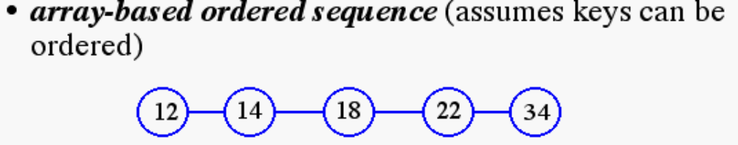
Implémentation d’un dictionnaire avec séquence
Séquence ordonnée basée sur tableau (en supposant avoir une relation d’ordre total sur les clés)
Chercher prend un temps O(log n) (recherche binaire)
Insérer et supprimer prennent un temps O(n)
application aux tables de recherche (look-up tables – recherches fréquentes, insertions et suppressions plutôt rares)
CSI2510
Notes:
CSI2510

Slide 6
Recherche binaire
Restreindre l’intervalle de recherche par stages
Tests “plus grand – plus petit” (“high-low” game)
Exemple: findElement(7)
0
1
3
4
5
7
8
9
11
14
16
18
19
l
m
h
0
1
3
4
5
7
8
9
11
14
16
18
19
l
m
h
0
1
3
4
5
7
8
9
11
14
16
18
19
l
m
h
0
1
3
4
5
7
8
9
11
14
16
18
19
l=m =h
CSI2510
Notes:
CSI2510

Slide 7
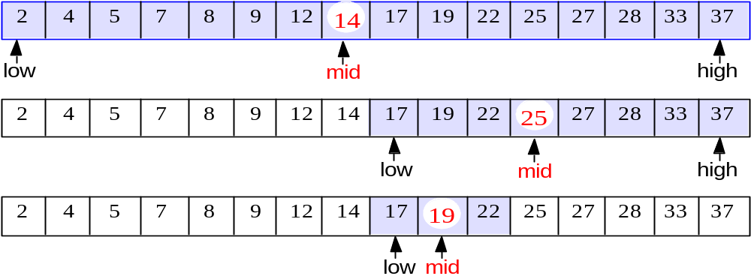
Pseudo-code pour recherche binaire
Algorithm BinarySearch(S, k, low, high)
if low > high then
return NO_SUCH_KEY
else mid ← (low+high) / 2
if k = key(mid) then
return key(mid)
else if k < key(mid) then
return BinarySearch(S, k, low, mid-1)
else return BinarySearch(S, k, mid+1, high)
CSI2510
Notes:
CSI2510

Slide 8
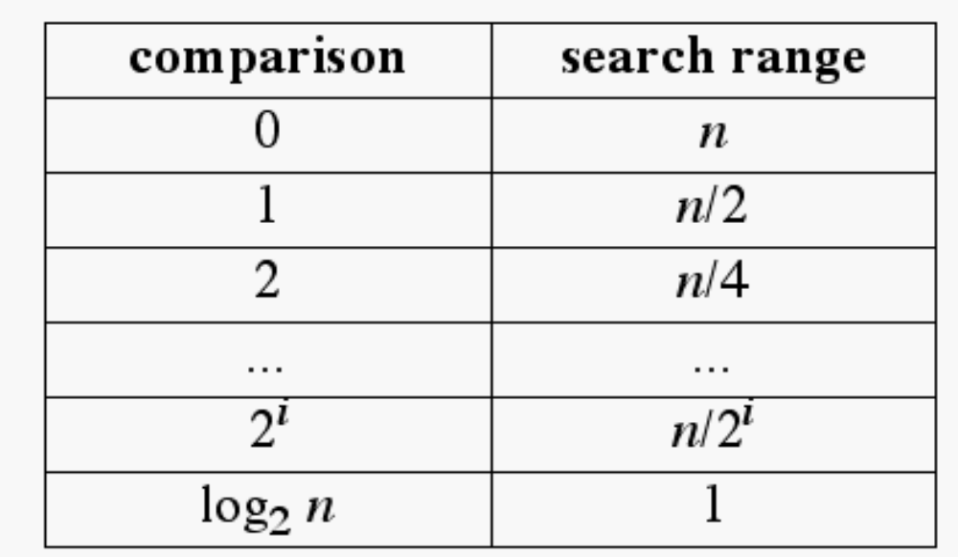
Temps d’exécution de la recherche binaire
L’intervalle des items qui seront considérés est réduit de moitié après chaque comparaison
comparaisons
Intervalle de recherche
i
Dans la réalisation à base de vecteur, l’accès par rang prend un temps (1), et donc la recherche binaire s’exécute en un temps O(log n)
CSI2510
Notes:
CSI2510

Slide 9
Arbres de recherche binaires
Recherche
Complexité de recherche
Insertion
Suppression
<
6
2
>
9
1
4
=
8
CSI2510
Notes:
CSI2510

Slide 10
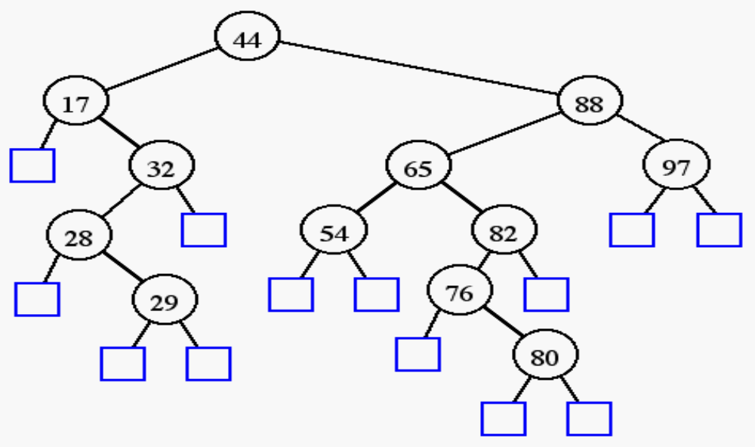
Arbres de recherche binaires
Un arbre de recherche binaire est un arbre binaire T où:
  chaque nœud interne v emmagasine un item de dictionnaire (k, e).
  les clés se trouvant dans les nœuds du sous-arbre gauche de v sont plus petit ou égal à k.
  les clés se trouvant dans les nœuds du sous-arbre droit de v sont plus grand ou égal à k.
  les nœuds externes ne contiennent pas d’éléments.
CSI2510
Notes:
CSI2510

Slide 11
Gregor
Les mots sont les clés
Fabio
Nicole
Bob
Frank
CSI2510
Notes:
CSI2510

Slide 12
10
3
17
1
8
15
20
5
9
Question: Comment pouvons-nous traverser l'arbre pour que nous visitions les éléments dans l'ordre croissant de clé?
CSI2510
Notes:
CSI2510

Slide 13
VISITE infixe (in-order)
Visite toujours les clés en ordre croissant
dans un arbre binaire de recherche
CSI2510
Notes:
CSI2510

Slide 14
Operations
  Recherche:
  find(k): Retourne une entrée de clé k (si elle existe)
  Insertion:
  insert(k, v): Insère une entrée avec une clé k et une valeur v
  Suppression:
  remove(e): Supprime une entrée e (k,v) et le retourne
  Les arbres binaires de recherche implémentent le TAD Dictionnaire
CSI2510
Notes:
CSI2510

Slide 15
Recherche
Pour chercher une clé k, nous traçons un chemin descendant commençant à la racine
Le nœud prochain visité dépend du résultat de la comparaison de k avec la clé du nœud actuel
Si nous atteignons une feuille, alors la clé n’est pas trouvée et nous retournons NO_SUCH_KEY
Exemple: findElement(4)
Algorithm findElement(k, v)
if T.isExternal (v)
  return NO_SUCH_KEY
  if k < key(v)
  return findElement(k, T.leftChild(v))
  else if k = key(v)
  return element(v)
  else { k > key(v) }
  return findElement(k, T.rightChild(v))
<
6
2
>
9
1
4
=
8
CSI2510
Notes:
CSI2510

Slide 16
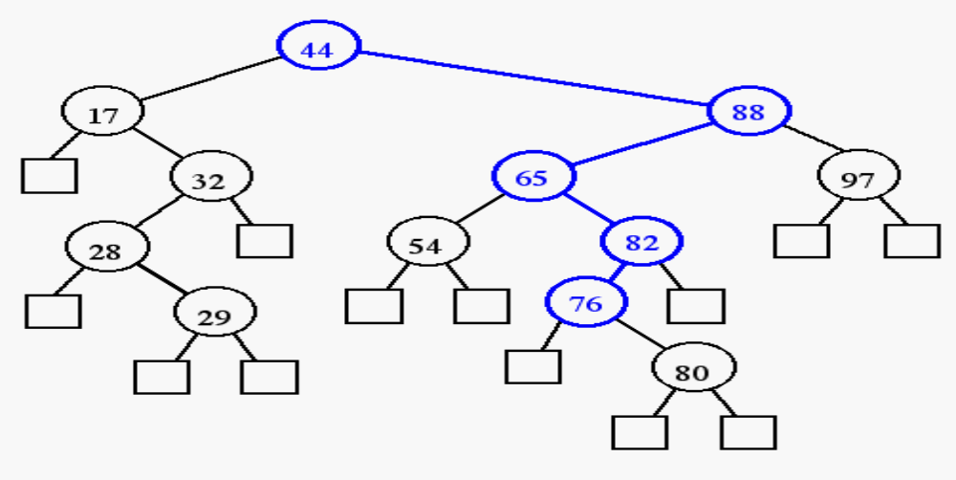
Recherche Exemple I
Réussi findElement(76)
76>44
76<88
76>65
76<82
Une recherche réussie traverse un chemin commençant à la racine et finissant à un nœud interne.
Comment effectuer findAllelements(k)?
CSI2510
Notes:
CSI2510

Slide 17
Recherche Exemple I
Algorithm findAllElements(k, v, c):
Entree: La clé k de recherche, un nœud d’un arbre de recherche
binaires v et un contenant c
Sortie: Un itérateur sur c contenant les éléments trouvés
if v is an external node then
return c.elements()
if k = key(v) then
c.addElement(v)
return findAllElements(k,T.rightChild(v), c)
else if k < key(v) then
return findAllElements(k,T,leftChild(v))
else {we know k > key(v)}
return findAllElements(k,T,rightChild(v))
Noter qu’après avoir trouvé k, s’il est encore trouvé, ce sera dans le nœud le plus gauche du sous-arbre droit.
CSI2510
Notes:
CSI2510

Slide 18
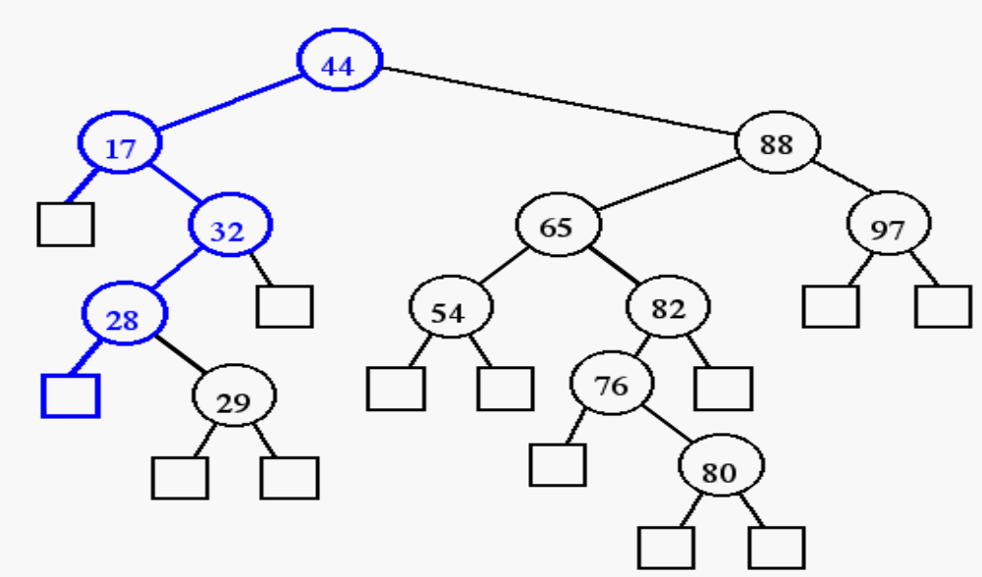
Recherche Exemple II
Pas réussi findElement(25)
25<44
25>17
25<32
25<28
leaf node
Une recherche non-réussi traverse un chemin commençant à la racine et finissant à un nœud externe
CSI2510
Notes:
CSI2510

Slide 19
Complexité dela recherche
1
2
3
5
6
7
8
9
Pire cas
Meilleur cas
CSI2510

Slide 20
Complexité de Recherche: Pire des cas
a
0
account
1
Africa
2
apple
3
arc
4
Cas pire dans le pire arbre: O(n)
CSI2510
Notes:
CSI2510

Slide 21
Complexité de Recherche: Pire des cas
a
0
account
1
Africa
Moyenne # de comparaisons dans le pire arbre:
2
apple
3
arc
4
Le chemin au nœud i a la longueur i, nous faisons i comparaisons pour y arriver
Recherche réussie :
Coût moyen = (1/n)∑ i= O(n)
CSI2510
Notes:
CSI2510

Slide 22
Complexité de Recherche: Pire des cas
a
0
account
1
Africa
Moyenne # de comparaisons dans le pire arbre:
2
apple
3
arc
4
Recherche non réussie :
Une recherche non-réussie prend toujours n comparaisons pour n nœuds internes O(n)
CSI2510
Notes:
CSI2510

Slide 23
Complexité de Recherche: cas meilleur
1
1
1
2
3
2
3
2
3
4
5
6
7
4
5
4
5
6
7
8
9
Les feuilles sont sur le même niveau ou sur un niveau adjacent.
La longueur du chemin de la racine au nœud i = ⎣log i⎦
Cas pire du meilleur arbre O(log n)
CSI2510
Notes:
CSI2510

Slide 24
Complexité de Recherche: cas meilleur
1
1
1
2
3
2
3
2
3
4
5
6
7
4
5
4
5
6
7
8
9
Les feuilles sont sur le même niveau ou sur un niveau adjacent.
La longueur du chemin de la racine au nœud i = ⎣log i⎦
Pour une recherche réussie, nous faisons 1 comparaison à chaque nœud le long du chemin plus un à la fin.
Comparaisons au nœud i: O(log i)
Recherche réussie :
Moyenne # de comparaisons dans le meilleur arbre:
n
1
n
Σ^{log i=}
= O((n log n)/ n) = O(log n)
CSI2510
i=1
Notes:
CSI2510

Slide 25
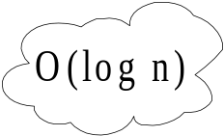
Complexité de Recherche: cas meilleur
1
1
1
2
3
2
3
2
3
4
5
6
7
4
5
4
5
6
7
8
9
Les feuilles sont sur le même niveau ou sur un niveau adjacent.
La longueur du chemin de la racine au nœud i = ⎣log i⎦
Pour une recherche non-réussie, nous faisons 2 comparaisons à chaque nœud le long du chemin plus deux à la fin.
Seulement les chemins aux nœuds externes comptent.
Recherche non réussie :
CSI2510
Notes:
CSI2510

Slide 26
Résumé
Pire arbre:
Pire: O(n)
Recherche réussie :
Moyenne: O(n)
Recherche non-réussie :
Toujours: O(n)
Meilleur arbre:
Pire: O(log n)
Recherche réussie :
Moyenne: O(log n)
Recherche non-réussie :
Toujours: O(log n)
CSI2510
Notes:
CSI2510

Slide 27
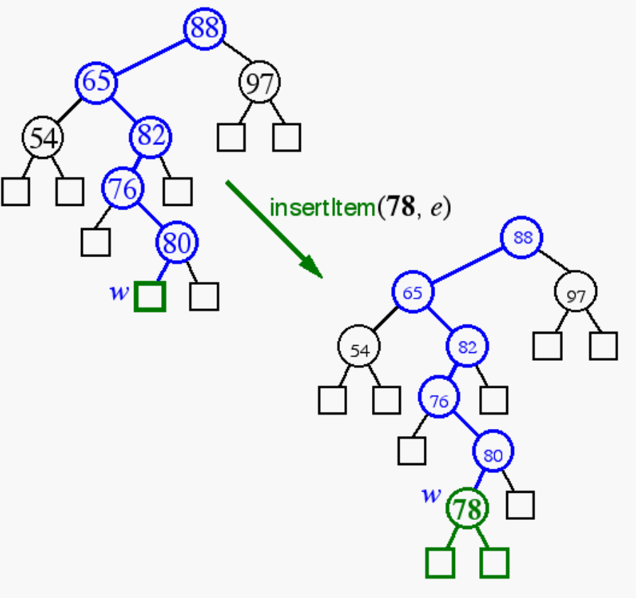
Insertion
Pour exécuter insertItem(k, e), soit w le nœud retourné par TreeSearch(k, T.root())
Si w est externe, alors nous savons que k ne se trouve pas dans T. Nous appelons alors expandExternal(w) sur T et emmagasinons (k, e) dans w
CSI2510
Notes:
CSI2510

Slide 28
expandExternal(v):
Transforme v d’un nœud externe à un nœud interne en créant deux nouveaux enfants
B
B
A
D
A
D
C
E
C
E
new1
new2
expandExternal(v):
new1 et new 2 sont les nouveaux nœuds
if isExternal(v)
v.left ← new1
v.right ← new2
size ← size +2
CSI2510
Notes:
CSI2510

Slide 29
Quel serait le résultat de la construction d’un arbre avec l’insertion des séquences suivantes?
5,8,3,7,1,9,2,4,6
1,2,3,4,5,6,7,8,9
5,4,6,3,7,2,8,1,9
Quel arbre est le plus efficace?
Et pour la séquence suivante? Parcours infixe?
5,8,3,7,1,5,9,5,2,4,5
CSI2510
Notes:
CSI2510

Slide 30
Suppression I
Pour exécuter l’opération removeElement(k), nous cherchons d'abord la clé k dans l’arbre
Si la clé k est dans l’arbre, soit v le nœud emmagasinant k
Si le nœud v a une feuille enfant w, nous enlevons v et w de l’arbre avec l’opération removeAboveExternal(w)
6
<
2
>
9
1
4
v
8
w
5
6
2
9
1
5
8
CSI2510
Notes:
CSI2510

Slide 31
removeAboveExternal(v):
B
B
A
D
A
D
C
C
E
F
G
G
B
A
D
C
G
CSI2510
Notes:
CSI2510

Slide 32
B
B
A
D
A
D
C
E
C
F
G
G
removeAboveExternal(v):
if isExternal(v)
{ p ← parent(v)
s ← sibling(v)
if isRoot(p) s.parent ← null and root ← s
else
{ g ← parent(p)
if (p is leftChild(g) g.left ← s
else g.right ← s
s.parent ← g
}
size ← size - 2 }
B
v
A
G
CSI2510
Notes:
CSI2510

Slide 33
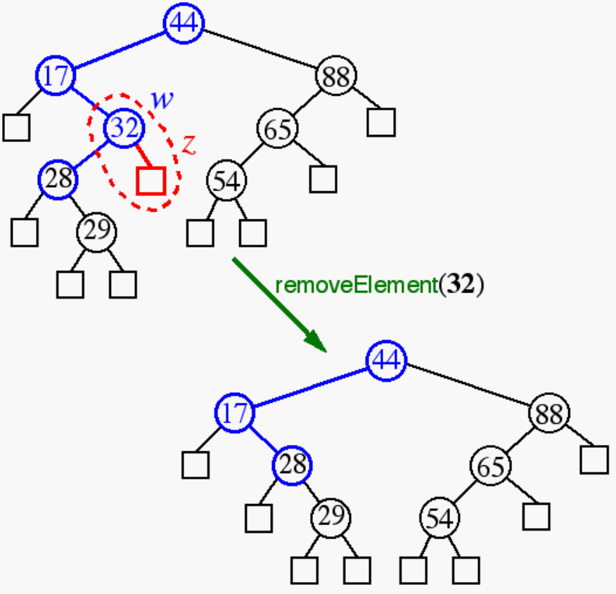
CSI2510
Notes:
CSI2510

Slide 34
Suppression II
Considérons le cas où la clé k à être enlevée est emmagasinée dans un nœud v dont les deux enfants sont internes:
Nous trouvons le nœud interne w qui suit v dans le parcours infixe
Nous copions la clé de w dans le nœud v
Nous enlevons le nœud w et son enfant gauche z (qui doit être une feuille) par l’opération removeAboveExternal(z)
Exemple: Enlever 3
1
v
3
2
8
6
9
w
5
z
1
v
5
2
8
6
9
CSI2510
Notes:
CSI2510

Slide 35
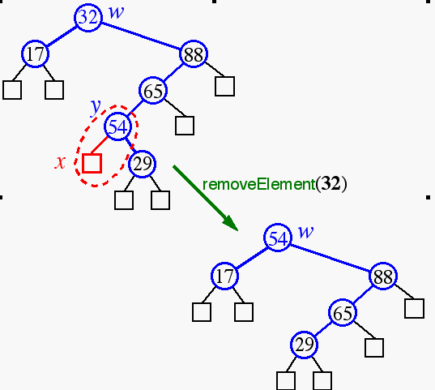
CSI2510
Notes:
CSI2510

Slide 36
Pratique, pratique, …
Enlever 3 de l’arbre que vous avez pris dans (a).
  (a) 5,8,3,7,1,9,2,4,6
Maintenant enlever le nœud 5.
CSI2510
Notes:
CSI2510

Slide 37
Arbres binaires de recherche – Complexité
Résumé:
Considérer un dictionnaire avec les n items réalisé par un arbre de recherche binaire de hauteur h
  L’espace utilisé est O(n)
  methodes findElement , insertItem et removeElement prennes en temps O(h)
Le hauteur h est O(n) dans le cas pire et O(log n) dans le meilleur cas
CSI2510
Notes:
CSI2510

Slide 38
Performance d’implémentation d’un dictionnaire avec un arbre de recherche binaire
Un arbre T avec hauteur h pour n items clé-élément
utilise l’espace O(n)
size, isEmpty : O(1)
findElement, insertItem, removeElement : O(h)
findAllElements, removeAllElements : O(h + s) : s = La taille des itérateurs retournée
CSI2510
Notes:
CSI2510

Slide 39
Conclusion
Pour atteindre un bon temps d’exécution, nous avons besoin de garder l’arbre équilibré, c.-à-d., avec le hauteur O(logn).
CSI2510
Notes:
CSI2510

